Slide 1

Anglicky v odborných předmětech
"Support of teaching technical subjects in English“
Výukový program: Mechanik - elektrotechnik
Název programu: Elektronika
II.ročník
Operační zesilovače - základy
Vypracoval: Ing. Jaroslav Bernkopf
AVOP-ELEKTRO-Ber-001
Projekt Anglicky v odborných předmětech, CZ.1.07/1.3.09/04.0002
je spolufinancován Evropským sociálním fondem a státním rozpočtem České republiky.

Slide 2
Operační zesilovače - základy
Operační zesilovače – základy
Ing. Jaroslav Bernkopf
2

Slide 3
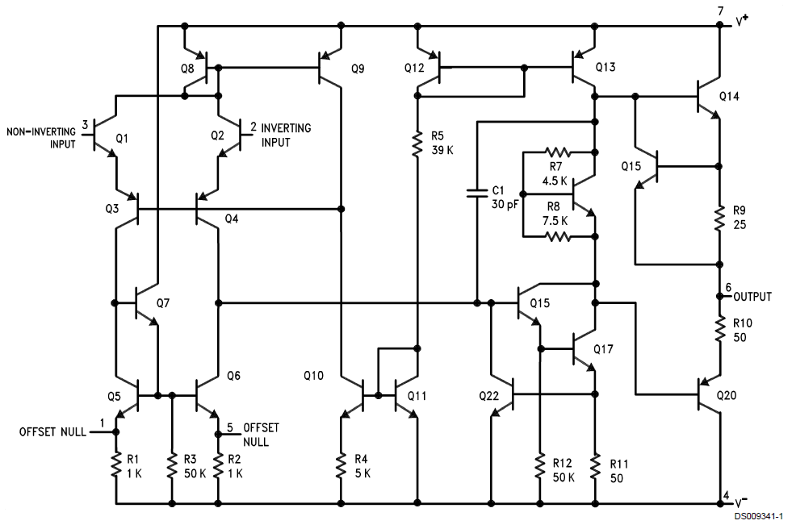
Operační zesilovače - základy
Definice:
Operační zesilovač (OZ) je integrovaný obvod, který zesiluje malé napěťové signály.
OZ obsahuje mnoho tranzistorů:
3

Slide 4
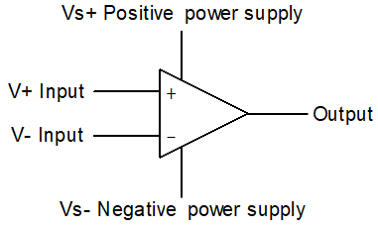
Operační zesilovače - základy
Popis:
Operační zesilovač
má dva vstupy opačné polarity
zesiluje pouze napěťový rozdíl mezi oběma vstupy
nezesiluje příslušná napětí na obou vstupech
má jediný výstup
4

Slide 5
Operační zesilovače - základy
Popis:
Operační zesilovač má
velmi vysoké napěťové zesílení A_{v}
velmi vysoký vstupní odpor R_{i}
velmi nízký vstupní proud I_{i}
velmi nízký výstupní odpor R_{o}
5

Slide 6
Operační zesilovače - základy
Chceme, aby operační zesilovače byly co nejlepší:
Chceme, aby byly ideální.
To nikdy nebudou.
Ale skutečné OZ jsou tak dobré, že obvykle můžeme náš OZ považovat za ideální.
Ideální OZ by měl: | Skutečný OZ má:
Nekonečné napěťové zesílení A_{v} | Vysoké napěťové zesílení A_{v}, např. 10⁶
Nekonečný vstupní odpor R_{i} | Vysoký vstupní odpor R_{i}, např. 1 MΩ
Nulový vstupní proud I_{i} | Nízký vstupní proud I_{i}, např. 1 nA
Nulový výstupní odpor R_{o} | Nízký výstupní odpor R_{o}, např. 50 Ω
6

Slide 7
Operační zesilovače - základy
Jestliže napěťové zesílení A_{v} je nekonečné, pak s libovolně malým napětím V_{i} mezi vstupy musí být výstupní napětí Vo také nekonečné:
Vi * Av = Vo
0.001 V * ∞ = ∞ V
0.0001 V * ∞ = ∞ V
0.00001 V * ∞ = ∞ V
0.000001 V * ∞ = ∞ V
0.0000001 V * ∞ = ∞ V
a tak dále.
Ale nekonečné napětí na výstupu by bylo strašlivě nebezpečné,
a úplně nepoužitelné!
Je opravdu nekonečné? Ne, není.
Proč?
7

Slide 8
Operační zesilovače - základy
Proč není výstupní napětí nekonečné?
Jsou dva dobré důvody:
Nekonečné napětí jednoduše není fyzikálně možné.
Pracuje pro nás záporná zpětná vazba.
Vysvětlíme to na následujících snímcích.
8

Slide 9
Operační zesilovače - základy
Proč výstupní napětí nemůže být nekonečné?
Tvůj OZ ti nemůže dát víc, než dostane od tebe.
A co od tebe dostává?
Dostává napájecí napětí řekněme +15V a -15V.
Proto ti nemůže dát víc než +15V nebo méně než -15V.
Výstupní napětí nemůže přesáhnout napájecí napětí, např.
+15V nebo -15V.
9

Slide 10
Operační zesilovače - základy
Jestliže je na výstupu „rozumné“ napětí, řekněme 3 V jako na tomto obrázku, jediné možné vysvětlení je:
Napětí V_{i} mezi vstupy musí být nulové!
10

Slide 11
Operační zesilovače - základy
Co nutí OZ, aby se choval tak „rozumně“?
Záporná zpětná vazba vždy nastavuje výstupní napětí na takovou hodnotu, že napětí mezi vstupy je nulové.
Tento poznatek nám pomůže řešit všechny obvody založené na OZ.
11

Slide 12
Operační zesilovače - základy
Příklad:
Na vstupu V+ je napětí +5.001 V, na vstupu V- je +5.000 V.
Operační zesilovač zesiluje rozdílové napětí 0.001 V
a ignoruje „společné“ napětí 5 V.
12

Slide 13
Operační zesilovače - základy
Otázka:
Jakou polaritu má výstupní napětí?
13

Slide 14
Operační zesilovače - základy
Odpověď:
Výstupní napětí je kladné, protože vstup V+ je kladnější než V-.
14

Slide 15
Operační zesilovače - základy
Otázka:
Jak velké je výstupní napětí?
15

Slide 16
Operační zesilovače - základy
Odpověď:
Napěťové zesílení je nekonečné, není zde žádná záporná zpětná vazba.
OZ se snaží vytvořit na svém výstupu nekonečné kladné napětí.
Ale nemůže vytvořit víc než +15V.
Výstupní napětí je blízké +15V.
16

Slide 17
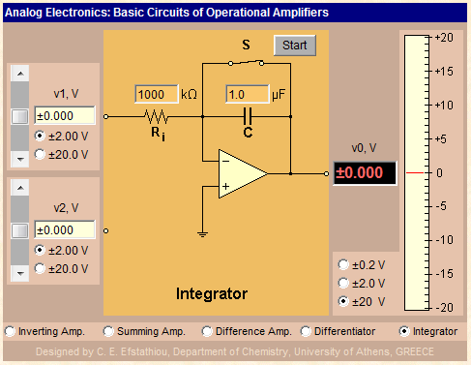
Operační zesilovače - základy
Operational Amplifiers: Applets
http://www.chem.uoa.gr/applets/AppletOpAmps/Appl_OpAmps2.html
17

Slide 18
Operační zesilovače - základy
Test: Co může být pravda?
Zakroužkujte správné odpovědi!
Vlastnost | Ideální OZ | Skutečný OZ
Napěťové zesílení Av | ∞ 10⁶ 10 12V 1MΩ 1nA 1kΩ | ∞ 10⁶ 10 12V 1MΩ 1nA 1kΩ
Vstupní odpor Ri | ∞Ω 10⁶ 10 12V 1MΩ 1nA 0.0Ω | ∞Ω 10⁶ 10 12V 1MΩ 1nA 0.0Ω
Výstupní odpor Ro | ∞Ω 10⁶ 10 12V 50Ω 1nA 0.0Ω | ∞Ω 10⁶ 10 12V 50Ω 1nA 0.0Ω
Vstupní proud Ii | ∞A 10⁶ 10 12V 50Ω 1nA 0.0nA | ∞A 10⁶ 10 12V 50Ω 1nA 0.0nA
10 – nx2
18

Slide 19
Jméno: Třída: Datum:
Vlastnost | Ideální OZ | Skutečný OZ
Napěťové zesílení Av | ∞ 10⁶ 10 12V 1MΩ 1nA 1kΩ | ∞ 10⁶ 10 12V 1MΩ 1nA 1kΩ
Vstupní odpor Ri | ∞Ω 10⁶ 10 12V 1MΩ 1nA 0.0Ω | ∞Ω 10⁶ 10 12V 1MΩ 1nA 0.0Ω
Výstupní odpor Ro | ∞Ω 10⁶ 10 12V 50Ω 1nA 0.0Ω | ∞Ω 10⁶ 10 12V 50Ω 1nA 0.0Ω
Vstupní proud Ii | ∞A 10⁶ 10 12V 50Ω 1nA 0.0nA | ∞A 10⁶ 10 12V 50Ω 1nA 0.0nA
Jméno: Třída: Datum:
Vlastnost | Skutečný OZ | Ideální OZ
Vstupní odpor Ri | ∞Ω 10⁶ 10 12V 1MΩ 1nA 0.0Ω | ∞Ω 10⁶ 10 12V 1MΩ 1nA 0.0Ω
Napěťové zesílení Av | ∞ 10⁶ 10 12V 1MΩ 1nA 1kΩ | ∞ 10⁶ 10 12V 1MΩ 1nA 1kΩ
Výstupní odpor Ro | ∞Ω 10⁶ 10 12V 50Ω 1nA 0.0Ω | ∞Ω 10⁶ 10 12V 50Ω 1nA 0.0Ω
Vstupní proud Ii | ∞A 10⁶ 10 12V 50Ω 1nA 0.0nA | ∞A 10⁶ 10 12V 50Ω 1nA 0.0nA
Po rozstříhání rozházet, aby nebyly stejné za sebou.
Jméno: Třída: Datum:
Vlastnost | Ideální OZ | Skutečný OZ
Výstupní odpor Ro | ∞Ω 10⁶ 10 12V 50Ω 1nA 0.0Ω | ∞Ω 10⁶ 10 12V 50Ω 1nA 0.0Ω
Vstupní odpor Ri | ∞Ω 10⁶ 10 12V 1MΩ 1nA 0.0Ω | ∞Ω 10⁶ 10 12V 1MΩ 1nA 0.0Ω
Vstupní proud Ii | ∞A 10⁶ 10 12V 50Ω 1nA 0.0nA | ∞A 10⁶ 10 12V 50Ω 1nA 0.0nA
Napěťové zesílení Av | ∞ 10⁶ 10 12V 1MΩ 1nA 1kΩ | ∞ 10⁶ 10 12V 1MΩ 1nA 1kΩ
10 – nx2
19

Slide 20
Odkazy
http://www.wikipedia.com
http://www.thefreedictionary.com
Operační program Vzdělávání pro konkurenceschopnost, ESF 2007 – 2013.
Link: http://www.msmt.cz/eu/provadeci-dokument-k-op-vzdelavani-pro-konkurenceschopnost
Technical Information - National Semiconductor LM741CN Datasheet

